Slide 1
РЕЄСТРАЦІЯ МЕТЕОРНИХ ЯВИЩ МЕРЕЖЕЮ ПРИЙОМУ СИГНАЛІВ
ЗАГОРИЗОНТНИХ FM-РАДІОСТАНЦІЙ
Доповідач:
Печеконов Андрій
Науковий керівник: Грудинін Борис,
доктор педагогічних наук, доц.
Навчально-наукового інституту енергетики, автоматики і енергозбереження
Національного університету біоресурсів і природокористування України

Slide 2
Актуальність проблеми
Фіксація метеорів є складним завданням з технічної точки зору, що потребує високочутливих камер, якісних дисперсійних елементів (для отримання спектрів метеорів) та тривалого часу спостережень за якомога більшими ділянками неба. Першими масовими систематичними спостереженнями метеорів були спостереження з використанням фотографічної техніки (перші болідні мережі Європи, США тощо). Результати цих і радарних спостережень започаткували першу метеорну базу даних (що містить близько 100 000 метеорних орбіт).
Сьогодні спостереження метеорів вийшли з видимого діапазону довжин електромагнітних хвиль і проводяться в новій ділянці спектру – радіо діапазоні. За двадцятирічний період досліджень було розроблено апаратне і програмне забезпечення для спостереження, виділення і обчислення параметрів метеорних явищ; налагоджена робота зі спостережень метеорних явищ і автоматичної обробки їх результатів уможливила розширення кількості станцій і створення мережі радіоспостережень метеорів в Україні. Усе це об’єднала в собі Українська Метеорна Спостережна Мережа (далі – УМСМ), роботу якої організовано сьогодні в Україні.

Slide 3

Науковий апарат
Об’єкт дослідження – метеорні вторгнення.
Предмет дослідження – функціонування та результати роботи окремого метеорного автоматизованого програмного комплексу як складника Української метеорної спостережної мережі.
Мета дослідження – надати короткий огляд створеної Української метеорної спостережної мережі за участю наукових установ, розташованих на території України та представити в авторській інтерпретації систематизовані результати роботи деяких складників Мережі.

Slide 4
Завдання дослідження
Для досягнення мети мною були поставлені наступні завдання:
ознайомитися з природою метеорних явищ;
з’ясувати статистику вторгнень метеорів в атмосферу Землі та можливість занесення життя на нашу планету в результаті таких подій;
уточнити структуру Української метеорної спостережної мережі та її функціональні особливості;
ознайомитися з принципом роботи метеорного автоматизованого програмного комплексу, як складника Української метеорної спостережної мережі;
опрацювати результати роботи окремого метеорного автоматизованого програмного комплексу щодо фіксації явищ вторгнень метеорів в атмосферу Землі.

Slide 5
Теоретична частина

Slide 6
Місце досліджень метеорних тіл та їхньої взаємодії з атмосферою Землі для сучасної науки
Кожну добу в атмосферу Землi входить бiля 400 метеороїдiв з масами не менше 1 кг. Приблизно 30% з них досягають висоти 30 км i менше, а бiля 0,5% – залишають на поверхні Землi метеорити.
Космiчнi прибульцi кожного року залишають на нашій планетi близько 800 метеоритiв (на поверхню Землі щодоби «випадає» з космосу до 50 тон великих і дрібних метеоритів), хоча знаходять всього 10–20. Більше 75% яскравих болідів в нашій атмосфері є фрагментами ядер комет, які рідко долітають до поверхні Землі.
Залежно вiд хiмiчного складу метеорити подiляють на кам’янi, залiзнi та залiзокам’янi. Кам’янi метеорити складають близько 92%, залiзнi – приблизно 6%, залiзокам’янi – бiля 2%.

Slide 7
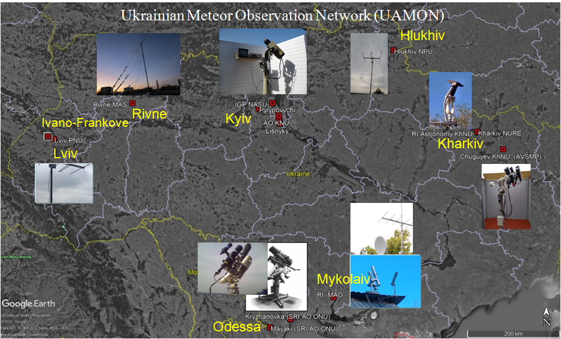
Українська метеорна спостережна мережа: функціональні особливості
Головною задачею УМСМ є об’єднання зусиль організацій-учасників у галузі проведення регулярних базисних та односторонніх спостережень метеорів в різних діапазонах довжин хвиль, а також обмін результатами спостережень, їх обробка та аналіз спостережних даних.
Рис. 1. Українська мережа спостережень метеорів

Slide 8
Практична частина

Slide 9
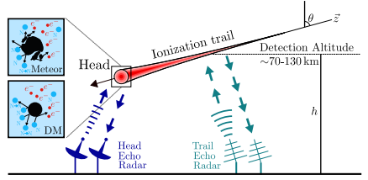
МАПК та принципи його роботи
Функціонування МАПК базується на безперервному, цілодобовому прийомі сигналів радіомовної FM станції, відбитих від іонізованих метеороїдних слідів, що виникають в атмосфері Землі на висотах 80–100 км. Комплекс приймає сигнал FM-станції «Radio Muzyka Fakty Sp. z o.o.», що розташована у м. Кельце.
Випромінювач станції «RMF FM» встановлений на телевізійній вежі «Святий хрест» (висота над рівнем моря 126.5 м; висота встановлення антени передавача 100 м, частота несучого сигналу 88.2 МГц, потужність випромінюваного сигналу 120 кВт).
Для прийому сигналу використовується антена типу «хвильовий канал» з вісьмома елементами. Коефіцієнти підсилення антени 13.2 дБ. Ширина діаграми спрямованості складає в горизонтальній площині – 40º , вертикальній – 20º, за рівнем – 3 дБ.

Slide 10
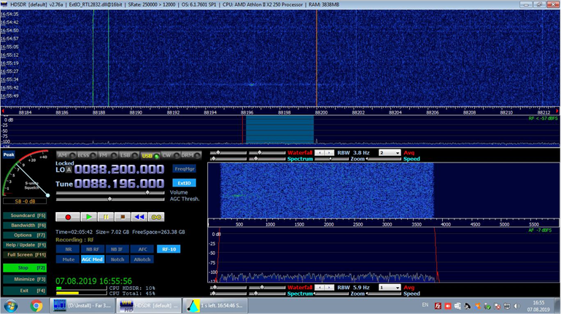
Інтерфейс програми HDSDR МАПК (Глухів)
з моментом реєстрації метеора

Slide 11
Дослідження та статистика вторгнень
Для реєстрації радіосигналів використовується програма HDSDR, інтерфейс якої показано на рисунку. Програма формує записи амплітуд квадратурних каналів приймача у вигляді wav-файлів та файли зображень амплітудно-частотно-часової розгортки для цілодобового моніторингу метеорної активності (спектр аналізу становить 250 кГц–3.2 МГц, що значно більше за ширину спектру FM-сигналу, яка не перевищує 75 кГц).

Slide 12
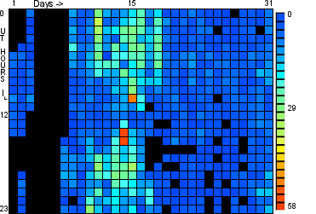
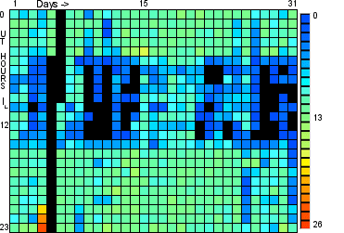
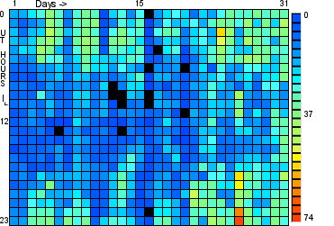
Дослідження та статистика вторгнень
На кожній станції проводиться цілодобова автоматична обробка даних спостережень та автоматична розсилка по e-mail зацікавленим споживачам щодобових даних про зареєстровані метеорні явища. Методика обробки та виділення метеорних явищ описана в роботах. Щомісячні звіти також викладаються на сайті RMOB. Добовий обсяг оброблюваної інформації по одній станції становить близько 80 Гбайт.

Slide 13
Результати роботи МАПК
Як видно на рис. 4 та рис. 5, за допомогою метеорного автоматизованого програмного комплексу можна дізнатися кількість подій у різний період.
Рис. 4. Діаграма розподілу кількості вторгнень за годиною доби.
08.2019 р. – 02. 2020 р.
Рис. 5. Діаграма розподілу кількості вторгнень за днем місяця.
08.2019 р. – 02.2020 р.

Slide 14
Результати роботи МАПК
Вказані особливості можуть бути обумовлені появою на станціях значних радіоперешкод в окремі періоди протягом року.

Slide 15
Висновки наукових розвідок
Дослідження метеорних тіл та їхньої взаємодії з атмосферою Землі для сучасної науки має велике значення при вирішенні цілого ряду астрономічних, геофізичних і прикладних задач. На сьогодні проблема фіксування входжень метеорів у земну атмосферу розв’язується декількома методами, серед яких на особливу увагу заслуговують візуальні спостереження і спостереження в радіо діапазоні.
Принцип роботи МАПК полягає в безперервному, цілодобовому прийомі сигналів радіомовної FM станції, відбитих від іонізованих метеороїдних слідів, що виникають в атмосфері Землі на висотах 80–100 км. FM станцію вибирають із урахуванням як азимутально-частотного розподілу шумів в місці розміщення комплексу, так і місць дислокацій, потужностей та частот випромінювання станцій передавачів і радіочастот.

Slide 16
Висновки наукових розвідок (продовження)
Українська метеорна спостережна мережа є сукупністю декількох постійно діючих спостережних станцій, розташованих на території України, які об’єднують зусилля організацій-учасників у галузі проведення регулярних базисних та односторонніх спостережень метеорів в різних діапазонах довжин хвиль, а також обмін результатами спостережень, їх обробка та аналіз спостережн их даних.
Наведено дані щодо кількості метеорів, зареєстрованих мережею прийому сигналів загоризонтних FM-радіостанцій в 2017-2019 рр.; оброблено дані й представлено у вигляді діаграм розподілу кількості вторгнень, зафіксованих МАПК на радіотрасі Глухів (Україна) – Кельце (Польща).

Slide 17
Дякую за увагу!

